Slide 1
Diagrama de Classes

Slide 2
Objetivos
Prover respostas para as seguintes perguntas:
Quais objetos constituem o sistema em questão?
Como as classes do sistema estão relacionadas entre si?
Quais são as responsabilidades de cada classe?

Slide 3
Modelo de Classes de Análise (Análise do Domínio)
Representa termos do domínio do negócio.
Idéias, coisas, e conceitos no mundo real.
Descreve o problema representado pelo sistema a ser desenvolvido, sem considerar características da solução a ser utilizada.

Slide 4

Classes
Descreve objetos por meio de atributos e operações.
Atributos: informações que um objeto armazena.
Operações: ações que um objeto sabe realizar.

Slide 5
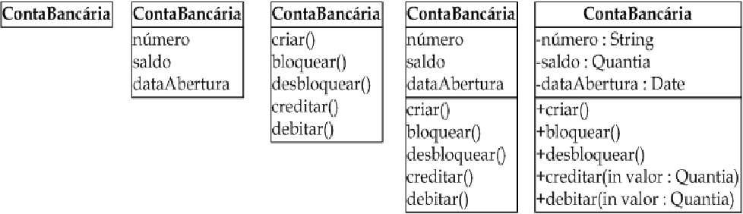
Exemplo

Slide 6
Atributos
Elementos alfanuméricos e primitivos
Possuem um tipo, como string, int, float, ...
Exs.: nome, telefone, datas

Slide 7
Nota sobre modelagem de software
Frequentemente não há a solução errada.
Depende também do domínio da aplicação.
Há modelos
Mais adequados
Menos adequados

Slide 8
Questão
Endereço deve ser modelado como:
Atributo?
Classe?
CPF é atributo ou classe?

Slide 9
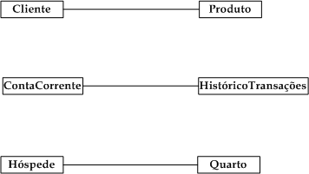
Notação para associações
Relacionamentos que são formados entre objetos durante a execução do sistema.

Slide 10
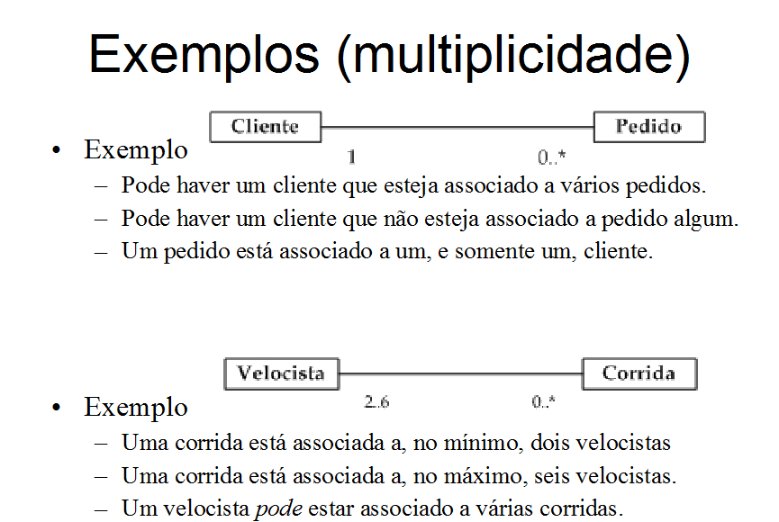

Slide 11
Participação
Uma característica de uma associação que indica a necessidade (ou não) da existência desta associação entre objetos.
Participação pode ser obrigatória ou opcional.
Se o valor mínimo da multiplicidade de uma associação é igual a 1, a participação é obrigatória
Caso contrário, a participação é opcional.

Slide 12
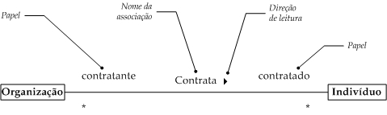
Acessórios para associações
A UML define três recursos de notação para associações:
Nome da associação: significado semântico a mesma.
Direção de leitura: indica como a associação deve ser lida
Papel: representa um papel específico em uma associação.

Slide 13
Um problema …
Em um relacionamento entre pessoa e empresa, denominado emprego, onde ficam os seguintes atributos:
dataContratação?
Salário?

Slide 14
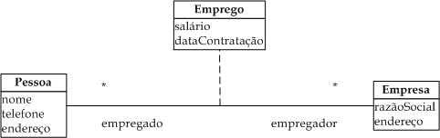
Ex. Classe associativa
Por que salário e dataContratação estão como atributos de Emprego?

Slide 15
Classe associativa
Classe que está ligada a uma associação, em vez de estar ligada a outras classes.
Usada quando:
duas ou mais classes estão associadas,
é necessário manter informações sobre esta associação.
Não necessariamente relacionamentos N:N

Slide 16
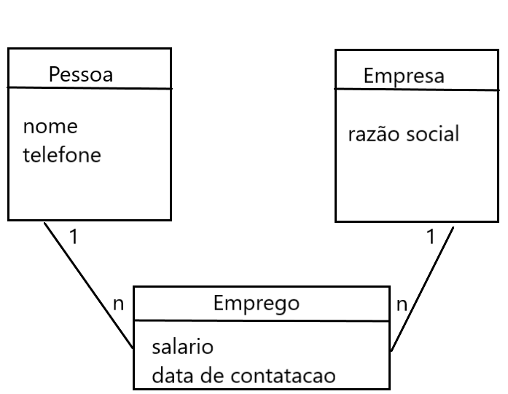
Classe Associativa
Classes Associativas podem ser substituídas por classes comuns.

Slide 17
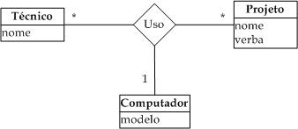
Exemplo de associação ternária
As linhas de uma associação n-ária se interceptam em um losango nomeado.
Raros

Slide 18
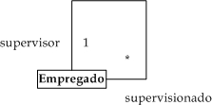
Associações reflexivas
Ligações entre objetos que pertencem a mesma classe.
Não indica que um objeto se associa a ele próprio.

Slide 19
Agregações e Composições
Assimétricas:
se um objeto A é parte de um objeto B, o objeto B não pode ser parte do objeto A
Um comportamento que se aplica a um todo automaticamente se aplica às suas partes.

Slide 20
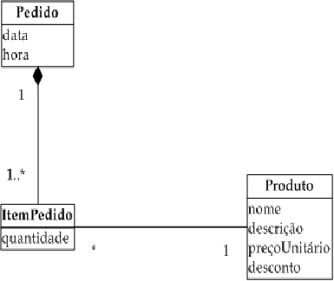
Exemplo

Slide 21
Agregações e composições - diferenças
Destruição de objetos
Na agregação, a destruição de um objeto todo não implica necessariamente na destruição do objeto parte.
Pertinência
Na composição, os objetos parte pertencem a um único todo.

Slide 22
Agregação e Associação
Existe pouca diferença semântica entre agregação e associação.
Na prática, agregação é usada raramente.

Slide 23
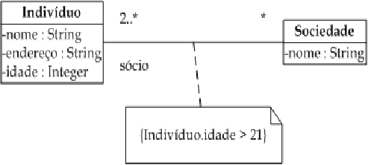
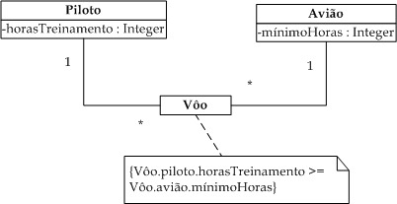
Restrições sobre associações

Slide 24
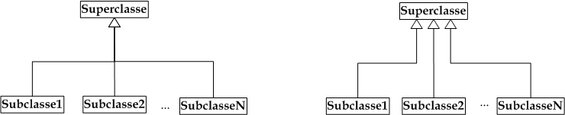
Herança: Generalização e Especialização
subclasse X superclasse .
classe base X classe herdeira .
classe de especialização X classe de generalização .

Slide 25
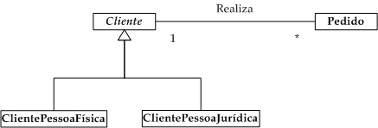
Herança de associações
Não somente atributos e operações, mas também associações são herdadas pelas subclasses.

Slide 26
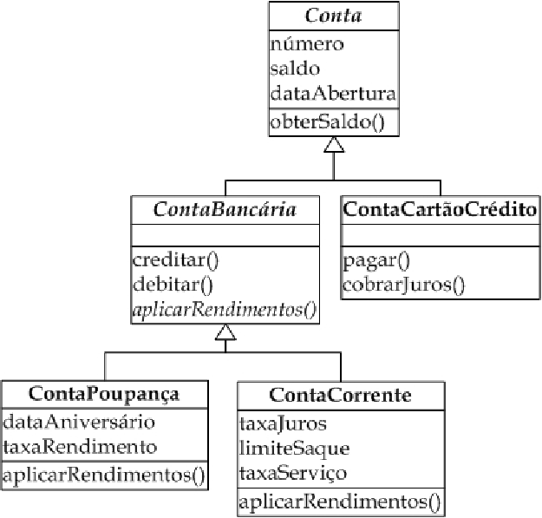
Exemplo de herança

Slide 27
Cuidado com herança!
Evitar usar herança quando
a superclasse não tem atributos e métodos próprios
As subclasses não tem propriedades que diferenciem umas das outras

Slide 28
Classes Abstratas
Usualmente, uma classe existe para gerar instâncias da mesma
classes concretas.
No entanto, podem existir classes que não geram instâncias diretas.
classes abstratas.

Slide 29
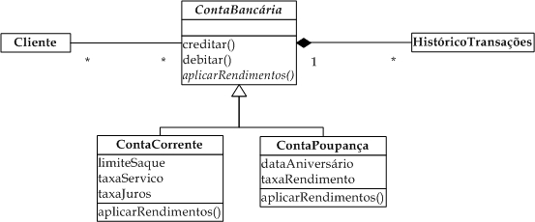
Notação para classes abstratas
Na UML, uma classe abstrata pode ser representada com o seu nome em itálico.

Slide 30
Exercício - desafio
Como modelar em um diagrama de classes:
Um carro possui uma cor ?

Slide 31
Técnicas de Identificação de Objetos, Atributos e Métodos
Técnicas usadas para identificar classes:
Categorias de Conceitos
Análise Textual de Abbott (Abbot Textual Analysis)
Análise de Casos de Uso
De uso não exclusivo

Slide 32
Categorias de Conceitos
Conceitos concretos: edifícios, carros, salas de aula.
Papéis desempenhados por seres humanos: professores, alunos, empregados, clientes.
Eventos, ou seja, ocorrências em uma data e em uma hora particulares: reuniões, pedidos, aterrissagens, aulas.

Slide 33
Categorias de Conceitos
Lugares: áreas reservadas para pessoas ou coisas: escritórios, filiais, locais de pouso, salas de aula.
Organizações: coleções de pessoas ou de recursos: departamentos, projetos, campanhas, turmas.
Conceitos abstratos: princípios ou idéias não tangíveis: reservas, vendas, inscrições, boleto.

Slide 34
Análise Textual de Abbott
Identificar termos da narrativa de casos de uso e documento de requisitos que podem sugerir classes, atributos, operações.
Nomes (substantivos e adjetivos) são destacados.
Após isso, os sinônimos são removidos.

Slide 35
Análise Textual de Abbott (cont.)
Cada termo remanescente se encaixa em uma das situações a seguir:
O termo se torna uma classe;
O termo se torna um atributo;
O termo não tem relevância alguma com o SW.

Slide 36
Análise Textual de Abbott (cont.)
Identificação de operações e associações:
Verbos de ação (calcular, confirmar, cancelar, comprar, fechar, estimar, depositar, sacar) são operações em potencial.
Verbos com sentido de “ter” são potenciais agregações ou composições.
Verbos com sentido de “ser” são generalizações em potencial.
Demais verbos são associações em potencial.

Slide 37
Análise Textual de Abbott (cont.)
A técnica pode levar à identificação de diversas classes candidatas que não gerarão classes.
A análise do texto de um documento pode não identificar uma classe importante.
As variações lingüísticas e as formas de expressar uma mesma idéia são bastante numerosas.
Evitem sinônimos nos documentos técnicos

Slide 38
Análise de Casos de Uso
Técnica preconizada pelo RUP.
Casos de uso como ponto de partida.
A realização de um caso de uso é responsabilidade de um conjunto de objetos que devem colaborar para produzir o resultado daquele caso de uso.

Slide 39
Análise de Casos de Uso
Procedimento de aplicação:
Estudar a descrição textual de cada caso de uso para identificar classes candidatas.
Para cada caso de uso, os fluxos em texto são analisados.

Slide 40
Visibilidade
Qualificadores de visibilidade aplicáveis a atributos também podem ser aplicados a operações.
+ visibilidade pública
# visibilidade protegida
- visibilidade privativa
O real significado depende da linguagem de programação em questão.
O conjunto das operações públicas de uma classe é chamado de interface

Slide 41
Práticas a serem evitadas
Uso excessivo/inadequado de agregação e composição.
Heranças inadequadas

Slide 42
POJO - Plain and Old Java Object
Classes com
Atributos
Construtor default
Getters
Setters
Geralmente são as classes de entidade.
https://martinfowler.com/bliki/POJO.html

Slide 43
POJO - Exemplo
public class Employee
{
private String name;
private String id;
private double salary;
public Employee(String name, String id, double salary)
{
this.name = name;
this.id = id;
this.salary = salary;
}
public String getName()
{
return name;
}
public String getId()
{
return id;
}
public Double getSalary()
{
return salary;
}
}

Slide 44
O Problema de Herança
Encapsulation and Inheritance in Object-Oriented Programming Languages, artigo de 1986! “… na maioria das linguagens a introdução da herança compromete seriamente os benefícios do encapsulamento …”
Vejam em: https://www.cs.tufts.edu/comp/150CBD/readings/snyder86encapsulation.pdf

Slide 45
O Problema de Herança
Why extends is evil - https://www.javaworld.com/article/2073649/why-extends-is-evil.html

Slide 46
O Problema de Herança
Viola o Encapsulamento
Forte Acoplamento
Hierarquias Complexas

Slide 47
Herança deve ser usada quando fizer sentido
Herança não deve ser demonizada, mas também não deve ser usada sem sentido.
Ex.: Gato é um Animal (ok)

Slide 48
Herança em excesso
Mudanças na classe pai podem afetar todas as classes filhas, mesmo quando isso não for intencional.
Hierarquias de classes tem milhares de LOC!
O acoplamento é forte, classes tem muito conhecimento sobre outras.

Slide 49
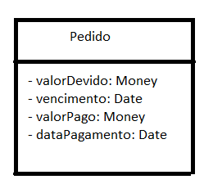

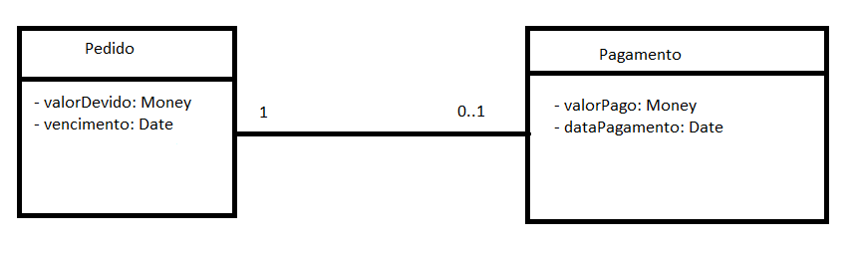
Práticas a serem evitadas
Classes com baixa coesão

Slide 50
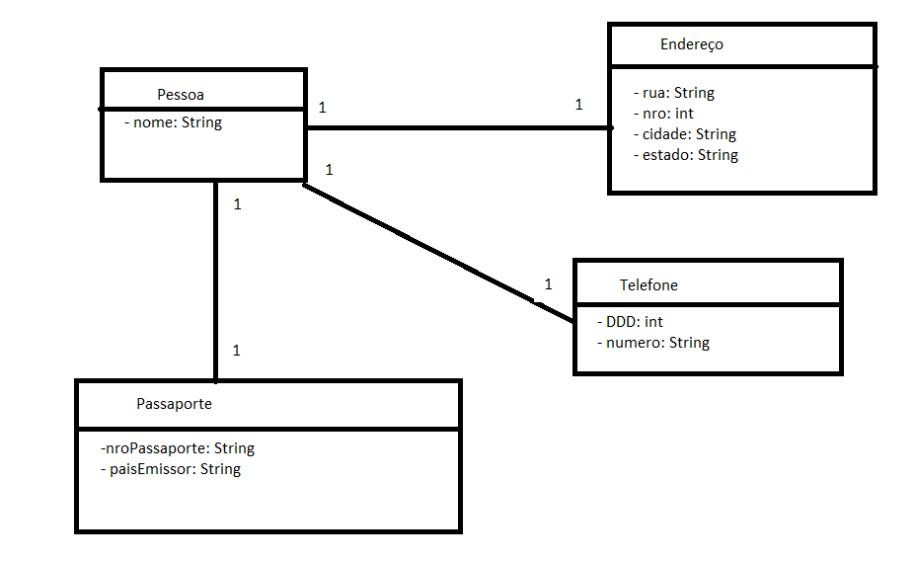

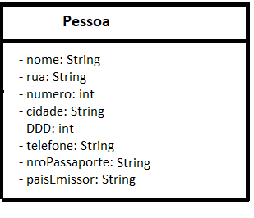
Práticas a serem evitadas

Slide 51
Exercícios

Slide 52
Convenções nesta disciplina
Classes de Análise
Métodos "simples“ com valor de retorno
Atributos com tipo e visibilidade
Associações nomeadas
Cardinalidades definidas

Slide 53
Um filme tem obrigatoriamente ao menos uma cópia, mas pode possuir diversas cópias.
Uma cópia refere-se exclusivamente a um determinado filme.
Um sócio pode realizar muitas locações enquanto permanecer sócio da locadora.
Uma locação refere-se unicamente a um determinado sócio.
Cada locação deve obrigatoriamente referenciar-se ao menos a uma cópia de um filme, podendo referenciar-se a muitas cópias.
Uma cópia pode ter sido locada diversas vezes.
Uma cópia não pode ser locada ao mesmo tempo por dois ou mais sócios.

Slide 54
“Uma empresa de táxi possui 20 de carros. Nesta empresa trabalham 20 motoristas. Um motorista pode dirigir um carro no dia, e apenas um, mas pode dirigir vários carros enquanto for motorista da empresa. Um carro pode ser dirigido apenas por um motorista em um dia, mas pode ser dirigido por diversos motoristas enquanto o carro for de propriedade da empresa.”
Dados do motorista: CPF, Nome, Telefone
Dados do carro: Placa e Ano
CPF = XXX.XXX.XXX-XX, onde X = [0|1|2|3|4|5|6|7|8|9],
Nome = [Sr.|Sra.|Srta] + Sobrenome + Pnome
Sobrenome = {A-Z}^20
Pnome = {A-Z}^15
Telefone = codArea + tel, onde codArea = [0..9]^2 e tel = [0..9]^8 | [0..9]^9
Dados dos carros de luxo:
Placa = let + num
Let = [A..Z]^3
Num = [0..9]^4
Ano = 2016 | 2017 | 2018

Slide 55
Um cliente pode possuir muitos animais, mas um animal pertence a um único cliente.
A clínica precisa de informações a respeito de cada cliente, como nome, endereço, e telefone.
Um animal pertence a uma única espécie, e podem haver diversos animais cadastrados de uma determinada espécie.
É preciso manter informações a respeito de cada animal, como nome dado pelo cliente, sexo, idade e espécie.
Um animal pode realizar diversos tratamentos, mas um tratamento é realizado exclusivamente para um animal.
Cada tratamento possui ao menos uma consulta, mas pode possuir muitas consultas.
Uma determinada consulta refere-se exclusivamente a um determinado tratamento.
Para cada consulta devem ser armazenadas informações como a data em que foi realizada, o veterinário que atendeu o animal e o resumo da consulta.
Um veterinário pode realizar muitas consultas, porém uma consulta deve ser realizada por somente um veterinário.
Cada veterinário deve ser armazenado no sistema, com dados como especialidade, formação, e endereço.
Em uma consulta podem ser marcados exames para o animal, caso seja necessário.

Slide 56
Uma universidade possui dois tipos de funcionários: professores e técnico-administrativos. Quando são contratados, é necessário cadastrar o nome, telefone, endereço, CPF, e a data de contratação.
Para o professor deve ser cadastrado também a titulação, área de pesquisa, e o tipo de contrato (20 horas, 40 horas ou Dedicação exclusiva).
Um funcionário possui obrigatoriamente um único cargo.
Um cargo possui um título e um salário.
O salário do cargo pode ser aumentado apenas uma vez por ano.
Um professor pode não ministrar disciplinas em um semestre, ou ministrar até no máximo 3 disciplinas.
A disciplina pertence a um curso, ou a vários cursos.
Um curso possui muitas disciplinas.
Para o cadastro da disciplina, deve-se informar o nome da disciplina, a carga horária, e o tipo da disciplina.
Um curso pode ser de graduação ou de pós-graduação. O curso possui um nome, carga horária e uma área (ex. Exatas).
Cursos de pós-graduação podem ser de 2 tipos lato ou stricto sensu.
Cursos stricto senso devem ter a nota da CAPES e a grande área a qual pertencem.

Slide 57
Um hotel possui 300 quartos, e precisa fazer um novo sistema para o controle de reservas, ocupação, e consumo.
O sistema deve armazenar reservas feitas por um funcionário de um ou mais quartos para um determinado cliente.
O sistema deve permitir que o funcionário verifique se um quarto está ocupado.
O sistema deve permitir que o funcionário insira os dados de um cliente.
O sistema deve permitir que o funcionário faça reservas de quartos para um cliente.
Cada cliente e funcionário devem ser cadastrados com os seguintes dados: nome, CPF, endereço e telefone.
O funcionário deve ser cadastrado com cargo, data de contratação e salário.
O sistema deve permitir o cadastro de quartos dos tipos simples ou luxo. Deve ser indicado o número de camas e o tipo de cada uma delas (solteiro ou casal, molas ou simples).
O sistema deve permitir que o quarto seja ocupado somente se estiver disponível.
Cada quarto deve ter apenas um frigobar, cujo conteúdo deve ser atualizado diariamente.

Slide 58
RF01 – O sistema deve permitir o cadastro de cursos contendo código, descrição, data de início e professor coordenador.
RF02 – O sistema deve permitir o cadastro de disciplinas de cursos, contendo código, descrição, carga horária, ementa, e bibliografia.
RF03 - Ao cadastrar uma disciplina, caso haja disciplinas que são pré-requisitos, o sistema deve permitir que sejam cadastradas as disciplinas que são pré-requisitos para cada disciplina.
RF04 – O sistema deve permitir o cadastro de alunos, contendo matrícula, email, nome, endereço (Logradouro, Numero, Bairro, Cidade, CEP), telefone e o curso para o qual foi aprovado.
RF05 – O sistema deve permitir o cadastro de professores, contendo nome, email, endereço (Logradouro, Numero, Bairro, Cidade, CEP), telefone, titulação máxima (especialização, ou mestrado, ou doutorado), e seu vínculo, ou seja, data de contratação e salário, além de curso ao qual este está alocado.
RF06 – O sistema deve permitir a abertura de turmas de disciplinas, informando ano e semestre, dias da semana e horários de realização.
RF07 – O sistema deve permitir a alocação de professores a determinadas turmas.
RF09 – O sistema deve permitir o controle da situação de um aluno, podendo estar matriculado, trancado, formado ou evadido.

Slide 59
RF1 - O sistema deve permitir o cadastro de projetos.
RF2 - O sistema deve permitir o cadastro de stakeholders.
RF3 - O sistema deve permitir que um stakeholder mostre interesse em vários projetos.
RF4 - O sistema deve permitir que atividades que compoem um projeto sejam cadastradas quando um projeto é criado.
RF5 - As atividades de um projeto são sempre relativas a um único projeto.
RF6 - O sistema deve alocar atividades de um projeto a ao menos uma equipe da empresa, mas uma atividade pode ser responsabilidade de várias equipes.
RF7 - Uma equipe é composta de vários profissionais.
RF8 - O sistema deve permitir o cadastro de clientes antes que estes peçam projetos.
RF9 - Um projeto é pedido por um cliente da empresa, que pode pedir vários projetos.
RF10 - O sistema deve manter informações de todos os profissionais.
RF11 - O sistema deve permitir o gerenciamento de cada despesa do projeto.
Informações de projeto: Nome, data de início, data de fim, custo e lucro esperado.
Informações de atividade: data de início, data de fim, e nome da atividade.
Informações do cliente: CNPJ, Nome Fantasia, Endereço, e Área de Atuação.
Informações de profissionais: nome, cargo atual, salário do cargo, endereço, formação acadêmica (curso, ano de conclusão), e suas várias especialidades.
Informações de despesas: valor gasto, a data, e o item sobre o qual a despesa é relativa.

Slide 60
RF1 – O sistema deve permitir o cadastro de sócios, que podem ser sócios efetivos ou remidos.
RF2 – Sócios remidos são aqueles que não precisam pagar mensalidades.
RF3 – Sócios efetivos precisam pagar mensalidades.
RF4 – O sistema deve proibir que sócios efetivos inadimplentes participem de torneios.
RF5 – O sistema deve permitir que um coordenador de esportes crie torneios de futebol de campo, futebol de salão, futebol de areia, voleibol ou de basquetebol.
RF6 – Quando o coordenador de esportes crie um torneio, ele se torna o responsável por este torneio.
RF7 – Para cada torneio, o sistema deve permitir que sejam alocados os locais (quadras, campos) das partidas, uma vez que esses locais são compartilhados por vários torneios.
RF8 – O sistema deve permitir que o coordenador responsável pelo torneio gerencie todas as partidas que compoem o torneio.
RF9 – O sistema deve permitir que sócios formem equipes para participar de um torneio. As equipes somente podem participar de um torneio.
RF10 – O sistema deve gerar a classificação das equipes em cada torneio
RF11 – Para cada partida, o sistema deve permitir o cadastro de funcionários que irão coordenar da partida.

Slide 61
Sistema de gestão de materiais
RF1 - É preciso criar uma classificação com código para cada material e organizá-los por categorias previamente cadastradas.
RF2 - Após a compra, cada material é armazenado em um setor específico da empresa.
RF3 - O fornecedor de cada material para a empresa deve ser cadastrado.
RF4 - Para boa gestão e governança, deve ser possível comprar materiais de qualquer fornecedor.
RF5 - Cada material deve ter seus critérios específicos de qualidade determinados no sistema por qualquer profissional capacitado.
RF6 - Cada setor define um plano de produção próprio.
RF7 - Para cada plano de produção, devem ser especificadas quais as máquinas usadas.
RF8 - Para cada plano de produção, devem ser especificados quais os materiais usados.
RF9 - Cada máquina deve ser operada por um profissional capacitado, aprovado previamente pela empresa.
RF10 - Um plano de produção pode ser cancelado a qualquer momento, então é preciso saber se o plano de produção está ativo ou inativo.
RF11 – Para cada material, é preciso saber sua quantidade comprada e quem foi o fornecedor.

